Slide 1
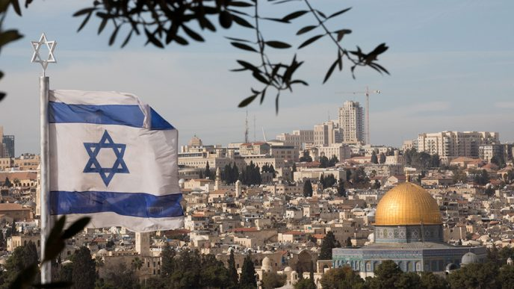
"ערכה של ירושלים לא ניתן להימדד ולא להישקל ולהיספר, כי אם יש לארץ נשמה – בהרי ירושלים נשמתה של ארץ ישראל" דוד בן גוריון
מזכרת מסיור מב"ל לירושלים – בירתה של מדינת ישראל
אלפי דורות חלמו על ירושלים, ואילו אנו, כחוליה בשרשרת הדורות, זכינו לא רק להגות בה, לעלות לרגל לירושלים ולטייל בה. אנו זכינו לשרת בה, ובעיקר להגן עליה!
מאחלים לכולנו סיור מוצלח!
צוות 4, מחזור מ"ו
16-17 ינואר 2019
י'-יא' בשבט תשע"ט

